Slide 1
项目进展汇报
第十三组
周浩航、宋可辉、董继钰、林嘉鑫

Slide 2
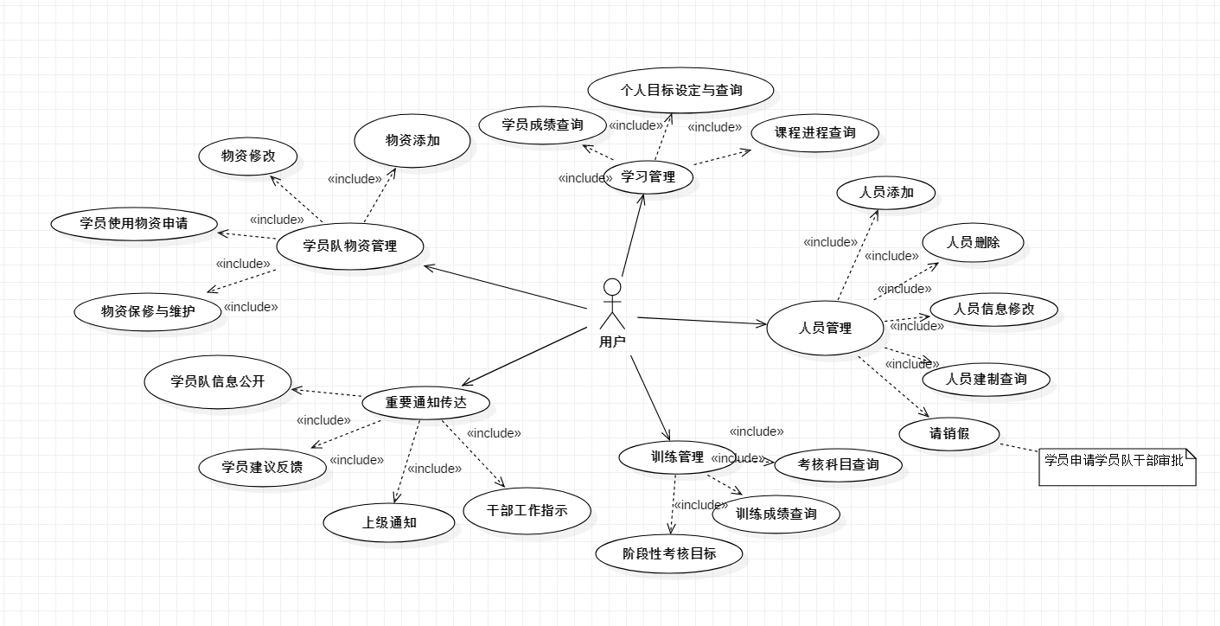
一、需求模型——用例图

Slide 3
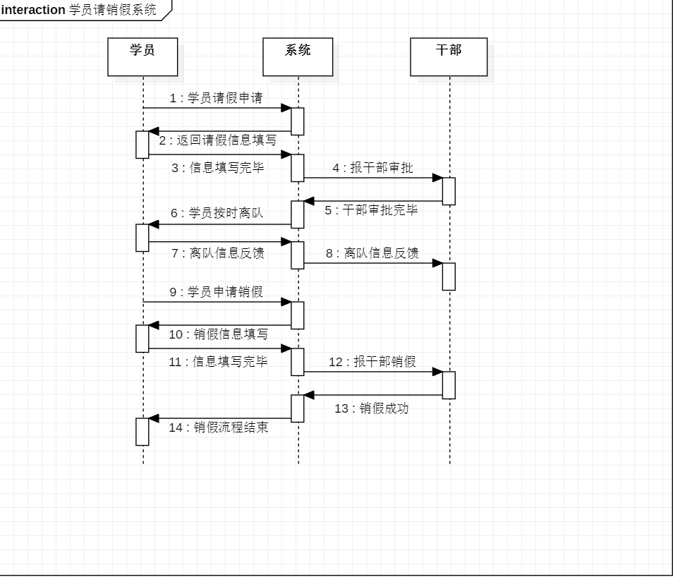
一、需求模型——顺序图
学员请销假系统

Slide 4
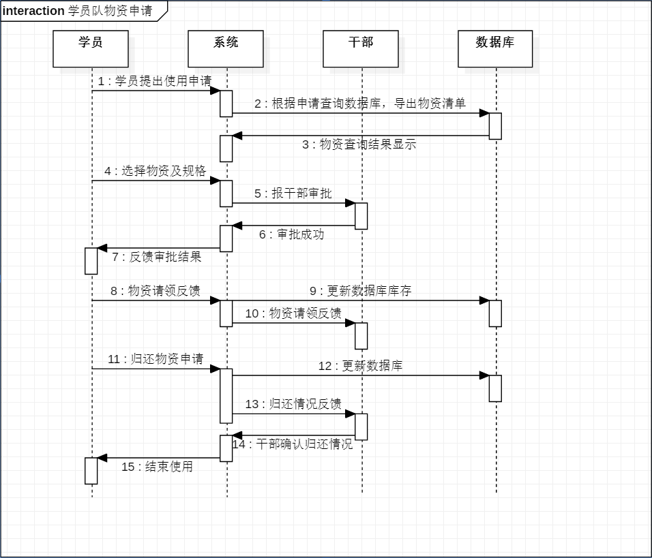
一、需求模型
学员队物资申领系统

Slide 5
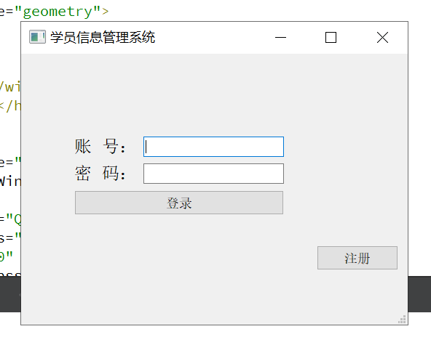
二、系统界面

Slide 6
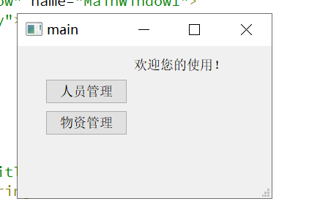
二、系统界面

Slide 7
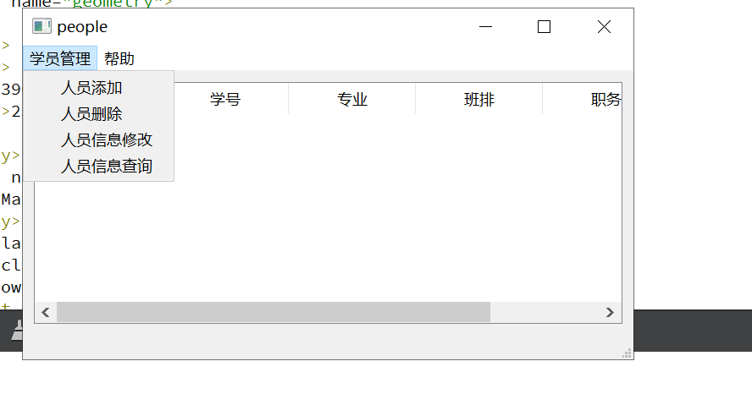
二、系统界面

Slide 8
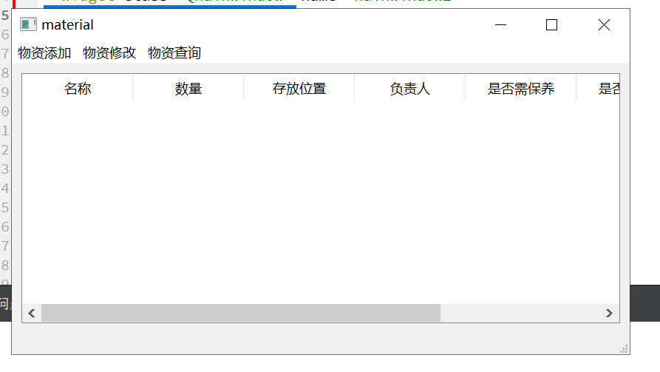
二、系统界面

Slide 9
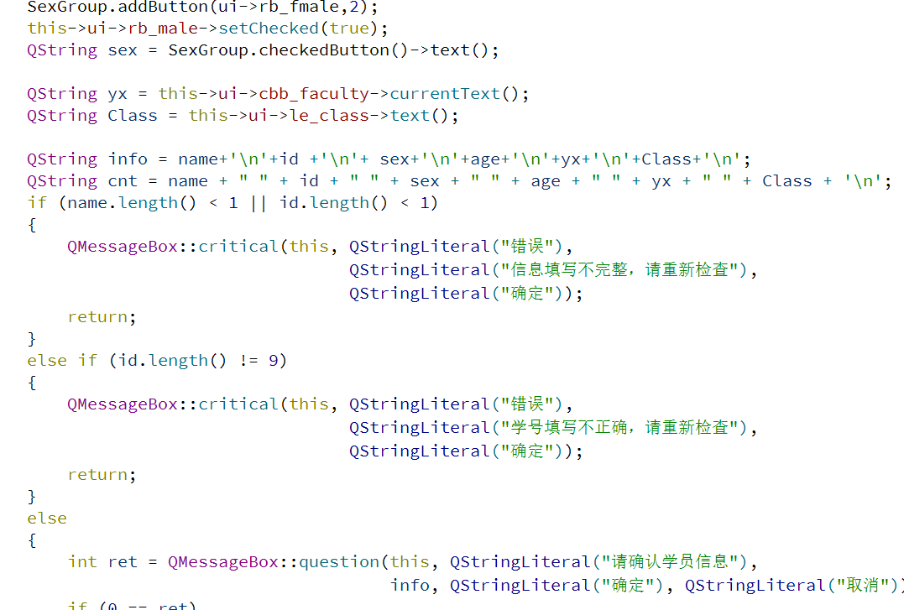
三、项目目前进展
1、完成大部分类的定义
2、完成基本的界面开发
3、编写少部分功能代码
（如：添加学员基本信息）

